Slide 1
BÁO CÁO GIỮA KÌ
XỬ LÝ TÍN HIỆU SỐ
Tìm tần số cơ bản của tiếng nói sử dụng hàm tự tương quan (Autocorrelation function)
Giảng viên hướng dẫn:
TS. Ninh Khánh Duy
Sinh viên thực hiện:
Lê Hoàng Long
MSSV:
102200345
Nhóm HP:
20.16

Slide 2
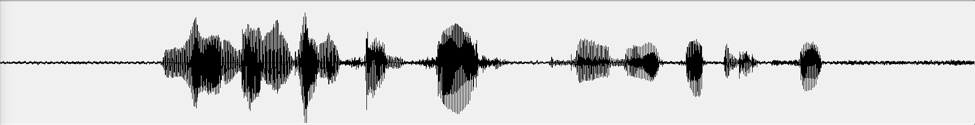
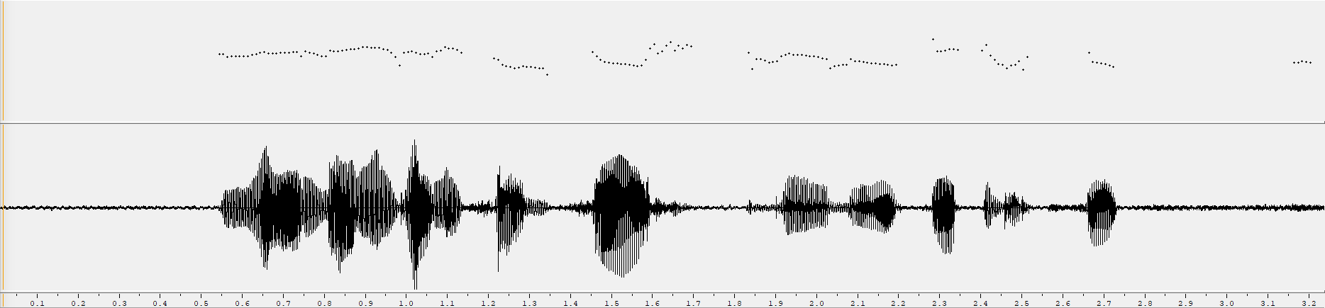
PHÁT BIỂU BÀI TOÁN
INPUT: Tín hiệu tiếng nói chứa Voiced, Unvoiced và Speech Silent
OUTPUT: Tần số cơ bản F0 của tiếng nói, Mean và Std

Slide 3
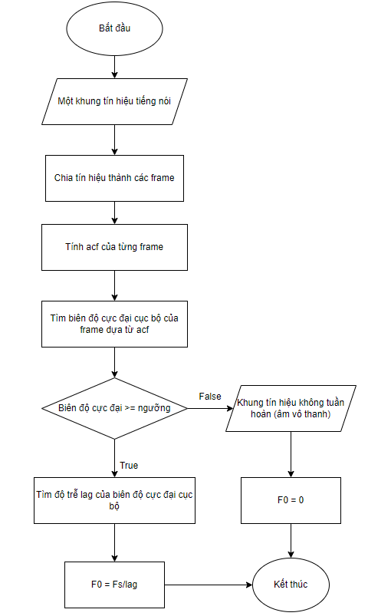
SƠ ĐỒ THUẬT TOÁN

Slide 4
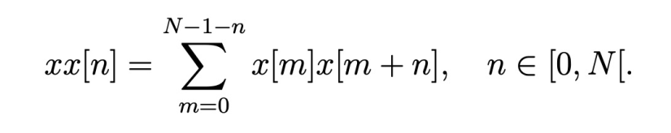
HÀM TỰ TƯƠNG QUAN
INPUT: frame có kích thước N mẫu
OUTPUT: trả về mảng ACF cùng kích thước N

Slide 5
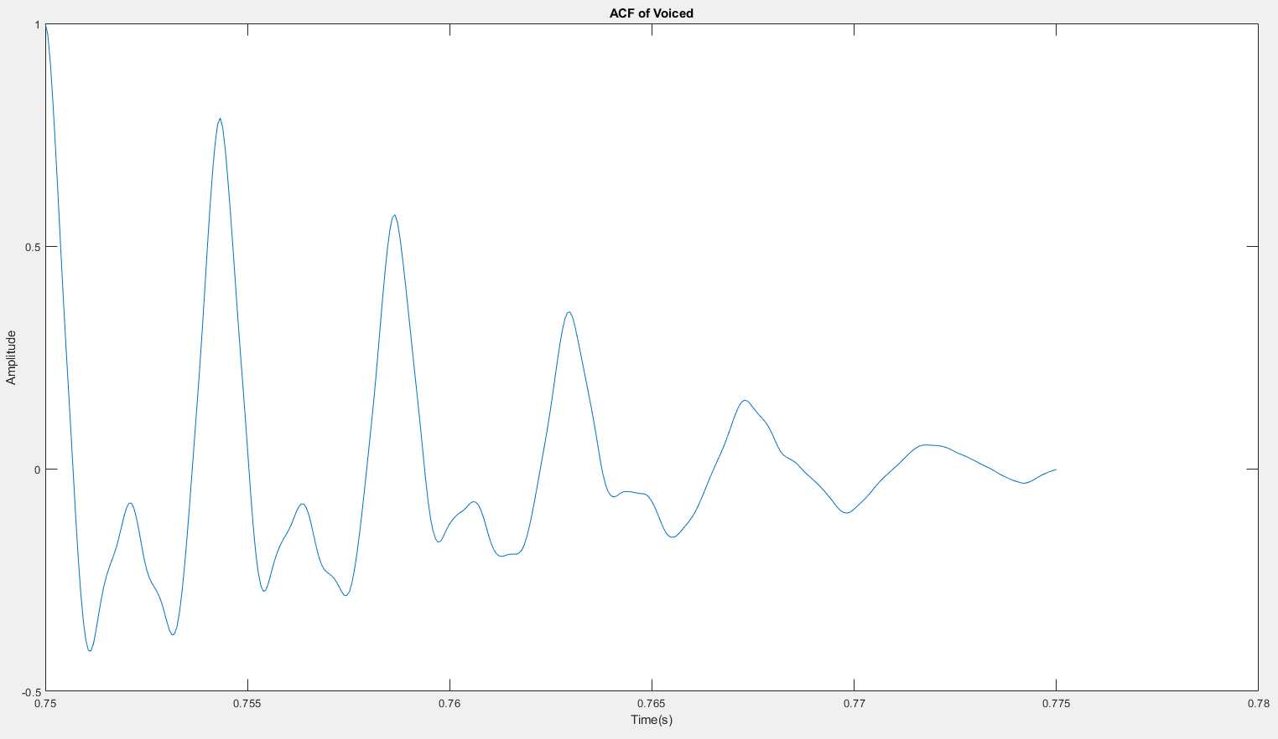
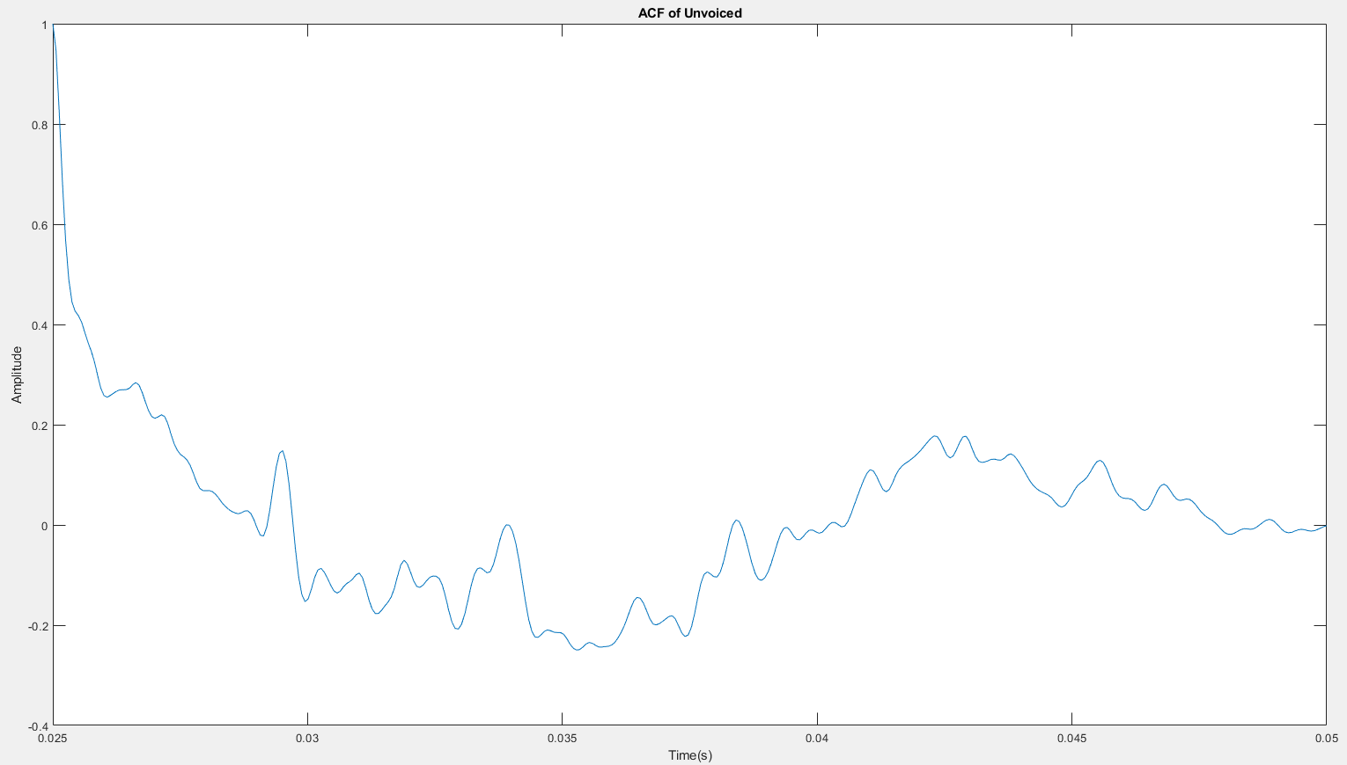
HÀM TỰ TƯƠNG QUAN
Voiced: đồ thị ACF có dạng sóng gần như tuần hoàn
Unvoiced: đồ thị ACF không có tính chất tuần hoàn
Voiced
Unvoiced

Slide 6

PHÂN BIỆT VOICED/UNVOICED
Chuẩn hóa (normalized): acf = acf / max(acf)
Tìm biên độ cực đại cục bộ?
INPUT: mảng ACF đã được chuẩn hóa của khung
OUTPUT: giá trị và vị trí biên độ cực đại cục bộ lớn nhất

Slide 7
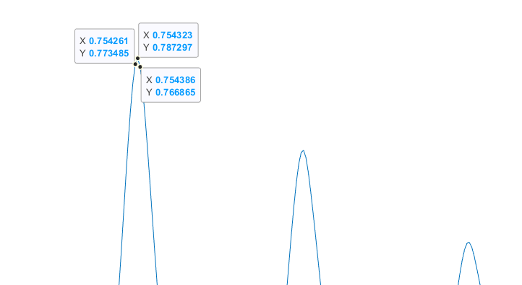
PHÂN BIỆT VOICED/UNVOICED
Ngưỡng (threshold): 0.3
ACF(i) > ACF(i-1) && ACF(i) > ACF(i+1)
➔ Giá trị và vị trí của biên độ cực đại cục bộ lớn nhất
Cực đại cục bộ >= ngưỡng
➔ Voiced
Cực đại cục bộ < ngưỡng
➔ Unvoiced

Slide 8
TÍNH TẦN SỐ CƠ BẢN F0
Tính lag: localMaxPeakIndex
Tính F0: F0 = Fs / lag

Slide 9
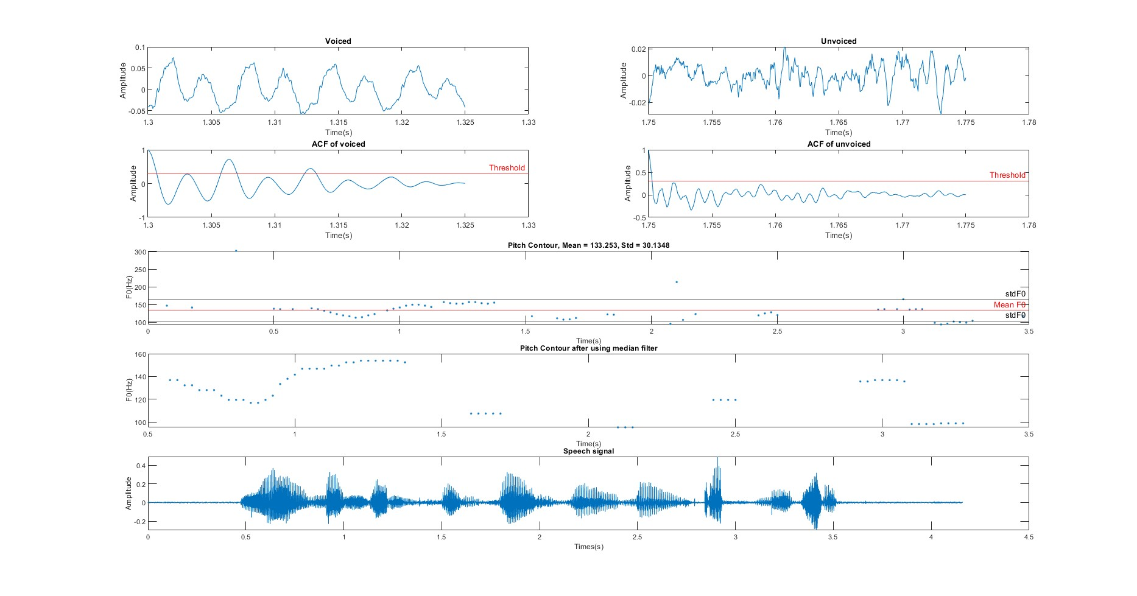
KẾT QUẢ
phone_M1.wav

Slide 10
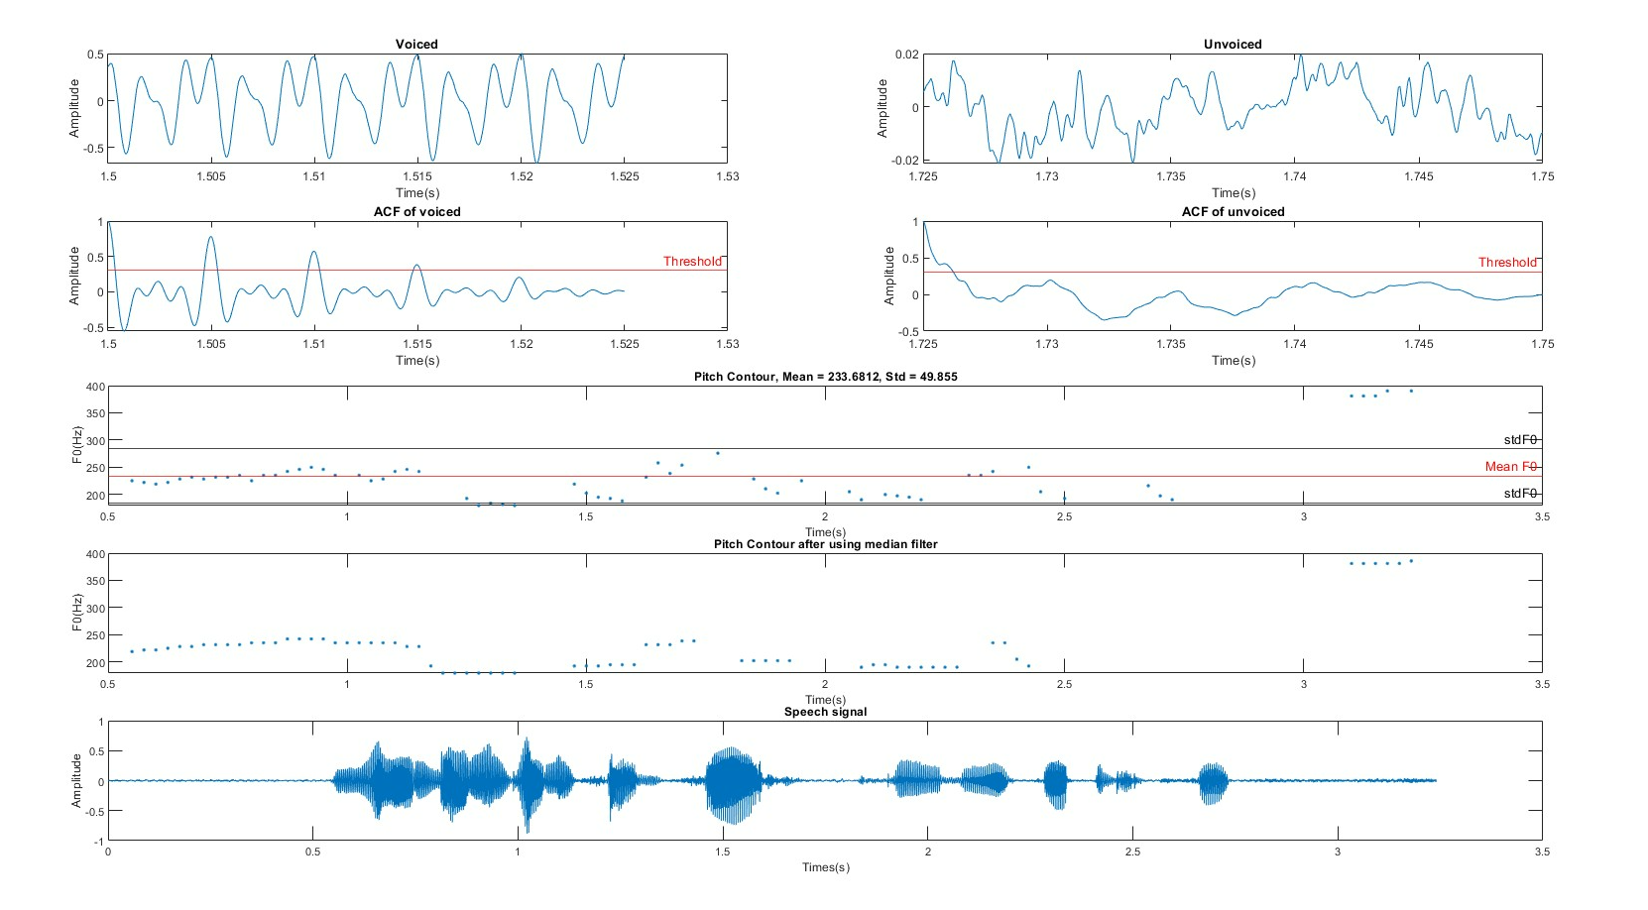
KẾT QUẢ
phone_F1.wav

Slide 11
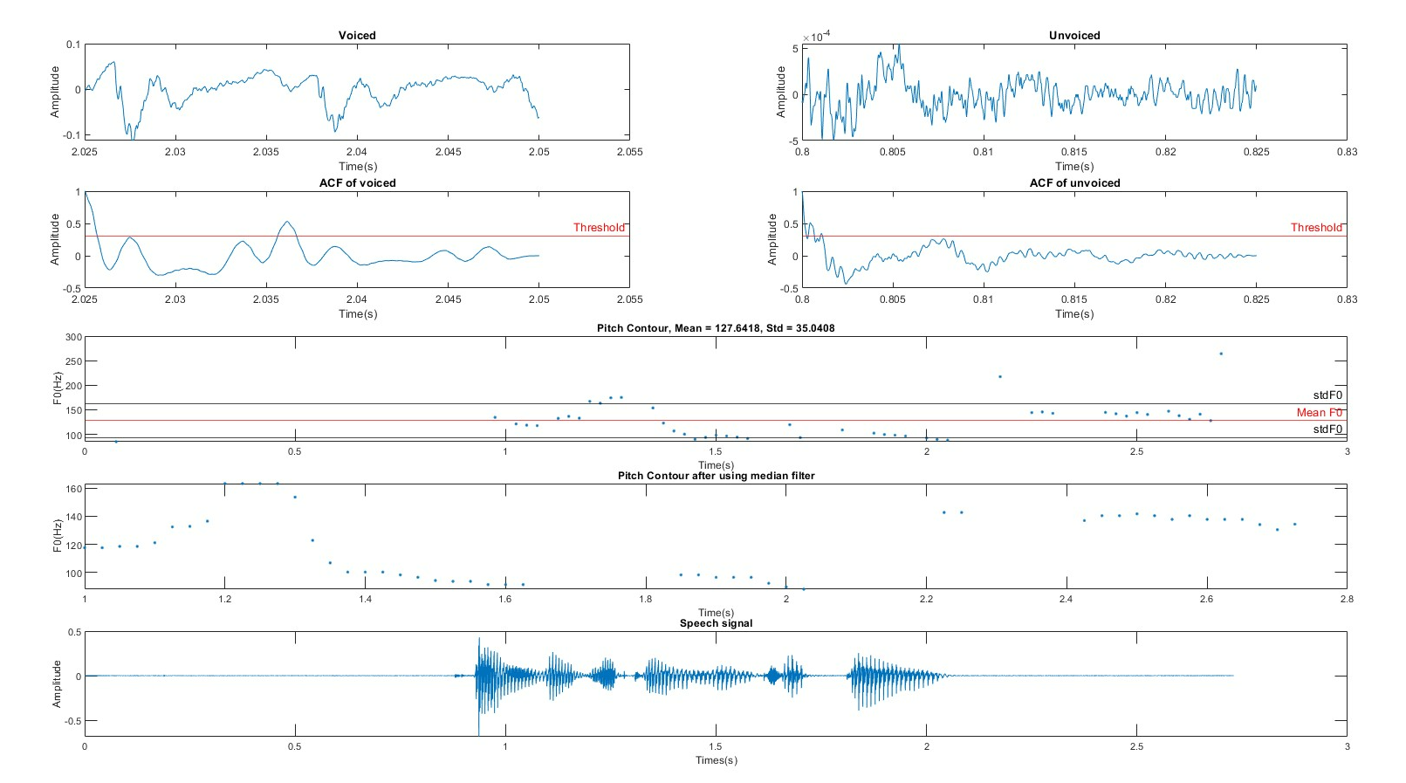
KẾT QUẢ
studio_M1.wav

Slide 12
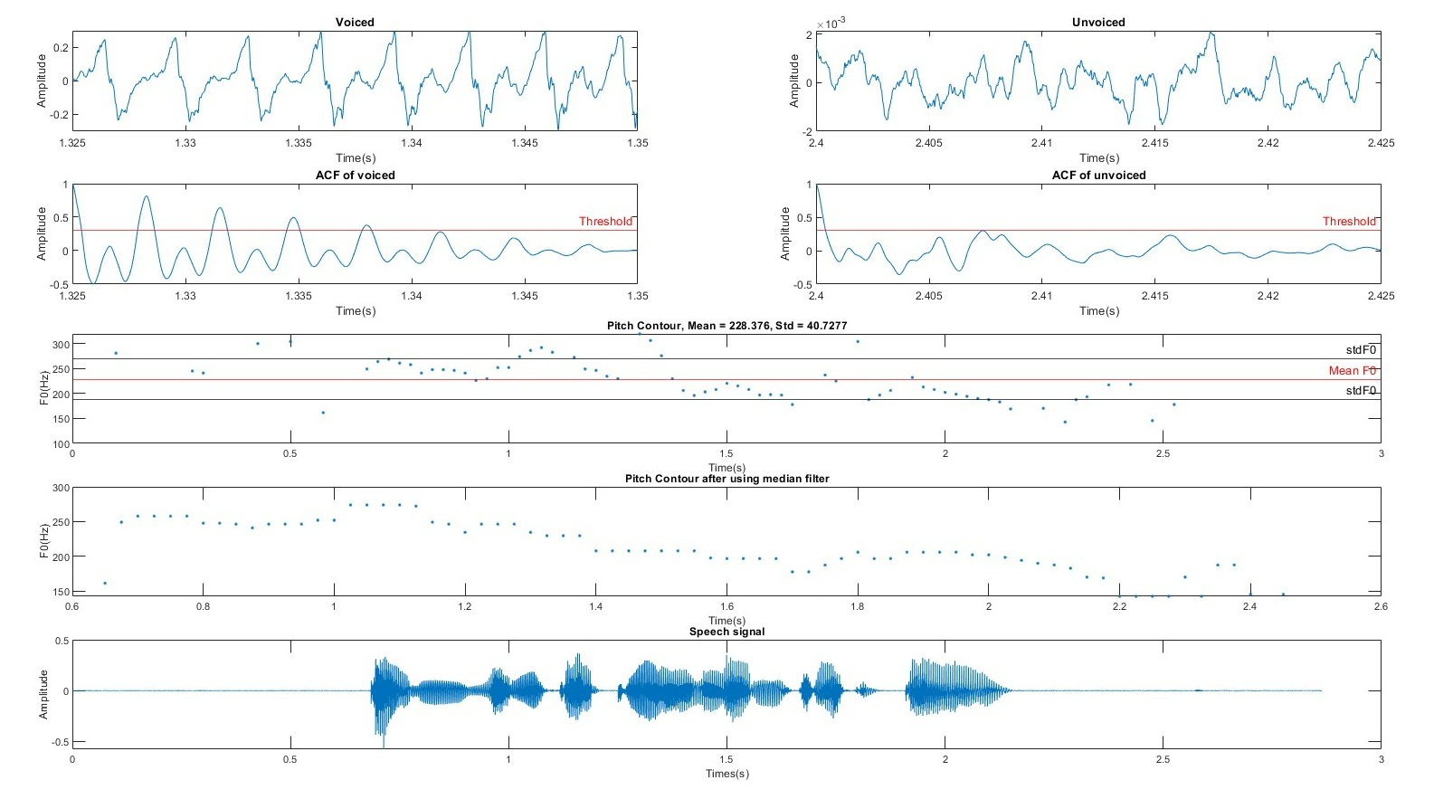
KẾT QUẢ
studio_F1.wav

Slide 13
THANK YOU FOR LISTENING

